Slide 1
Лабораторная работа №7
«Графические способы решения задач»
ИВТ, 1-й курс, Храмов Сергей Анатольевич

Slide 2
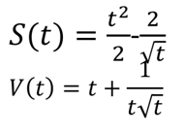
Постановка задачи №1
Построить графики зависимости S(t) и V(t), фиксируя их значения после начала движения каждые 2 секунды.
Математическая модель

Slide 3

Реализация задачи средствами MS Excel
Таблица состоит из значений t (время),
S (пройденное расстояние),
V (скорость).
t взято с шагом 1, t ϵ (1,60).

Slide 4
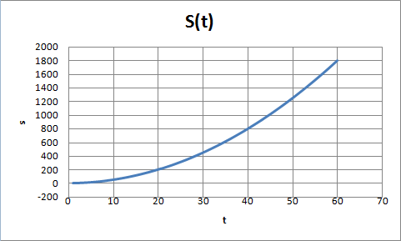
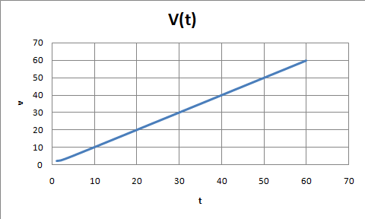
Графическое решение

Slide 5
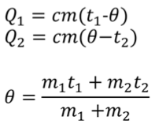
Постановка задачи №2
Определить температуру смеси, применить график при анализе явления.
Математическая модель

Slide 6
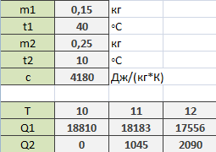
Реализация задачи средствами MS Excel
Таблица состоит из значений
m1,m2 – массы,
t1,t2 – начальные температуры,
c – удельная теплоемкость,
Q1,Q2 – теплота,
T – температура смеси, взята с шагом 1,
T ϵ (10,40)

Slide 7
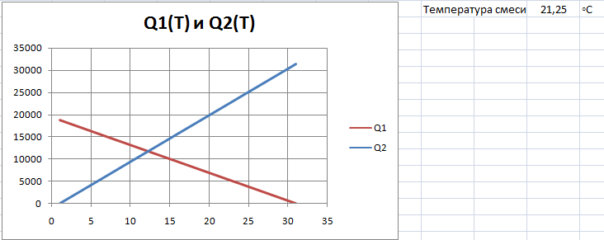
Графическое решение

Slide 8
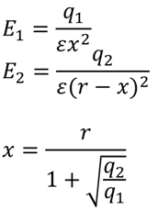
Постановка задачи №3
Определить положение точки на прямой, соединяющей заряды, напряженность в которой равна 0.
Математическая модель

Slide 9
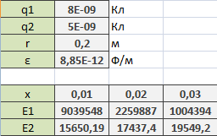
Реализация задачи средствами MS Excel
Таблица состоит из значений q1, q2 (заряды),
r (расстояние между заряды),
E1, E2 (напряженность),
Ε (электрическая постоянная)
x – точка с напряженностью 0, взят с шагом 0.01, x ϵ (0.02,0.19)

Slide 10
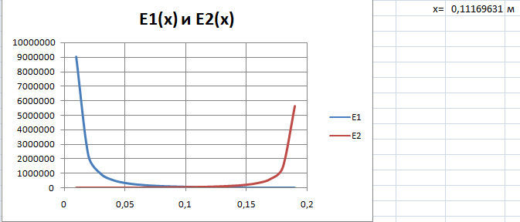
Графическое решение

Slide 11

Постановка задачи №4
Определить емкость конденсатора и постоянную времени разряда конденсатора через сопротивление.
Математическая модель

Slide 12
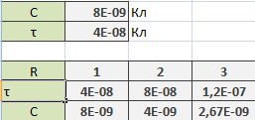
Реализация задачи средствами MS Excel
Таблица состоит из значений
C (емкость конденсатора),
τ (постоянная времени разряда конденсатора),
R (сопротивление), взято с шагом 1, R ϵ (1,20)

Slide 13
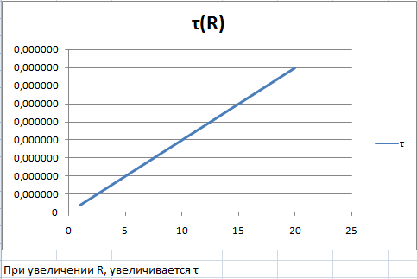
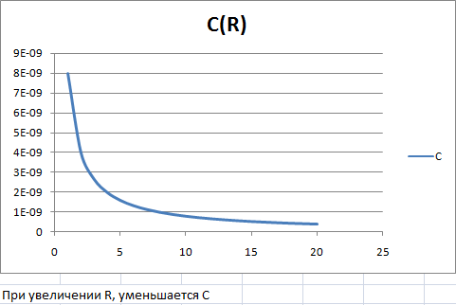
Графическое решение

